Slide 1
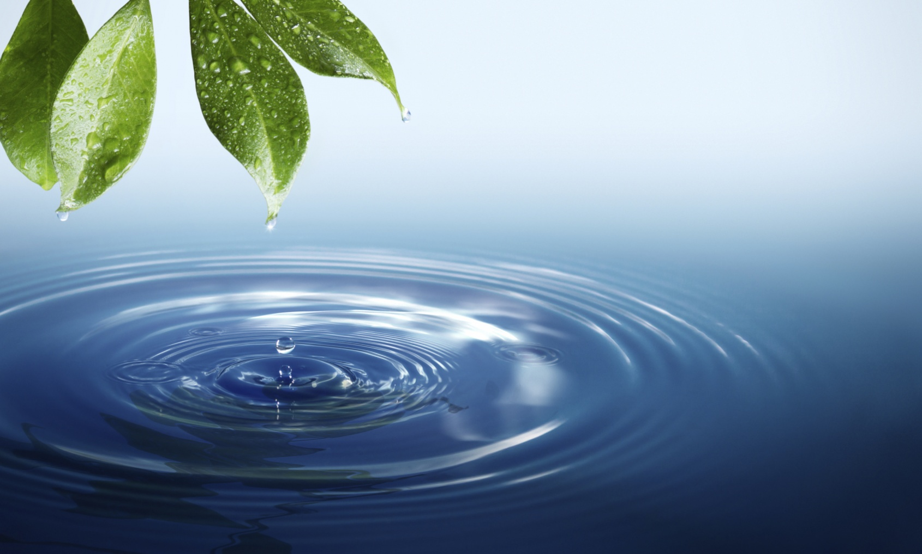
আজকের পাঠে সবাইকে স্বাগত জানাচ্ছি।

Slide 2
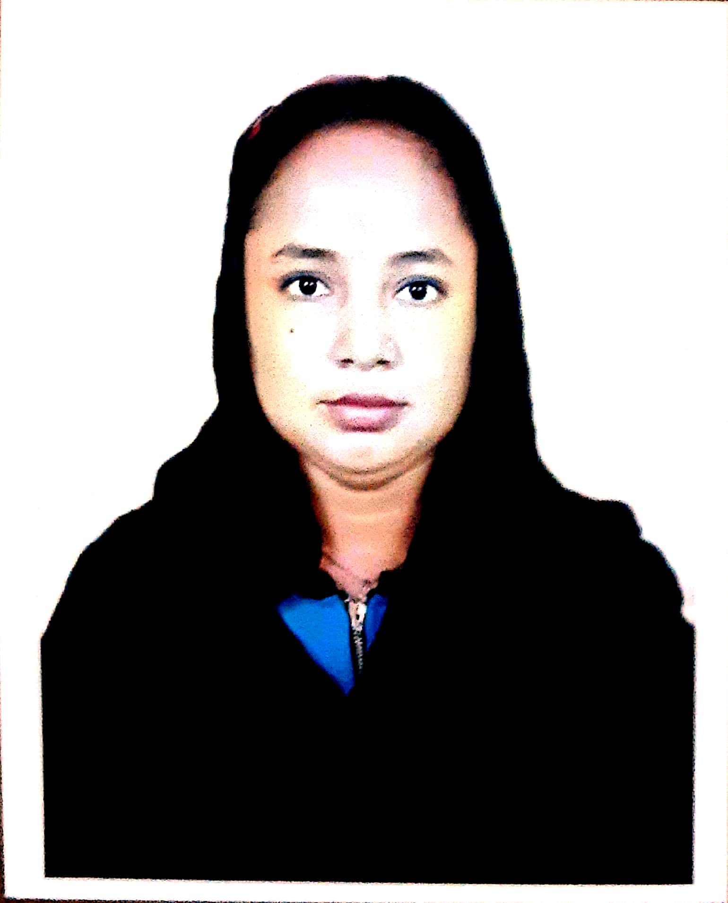
শ্রেণি- পঞ্চম,
বিষয়- প্রাথমিক বিজ্ঞান,
অধ্যায়- 3 (জীবনের জন্য পানি),
পাঠের শিরোনাম- উদ্ভিদ ও প্রাণীর জন্য পানি,
সময়ঃ ৪০ মিনিট।
জাকিয়া আহম্মেদ,
সহকারি শিক্ষক,
টরকী ইসলামপুর সঃপ্রাঃবিঃ,
সদর,মুন্সিগঞ্জ।
শিক্ষক পরিচিতি
পাঠ পরিচিতি

Slide 3
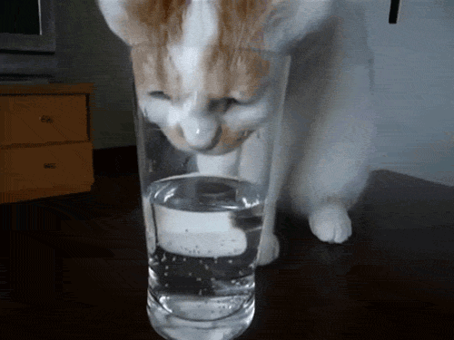
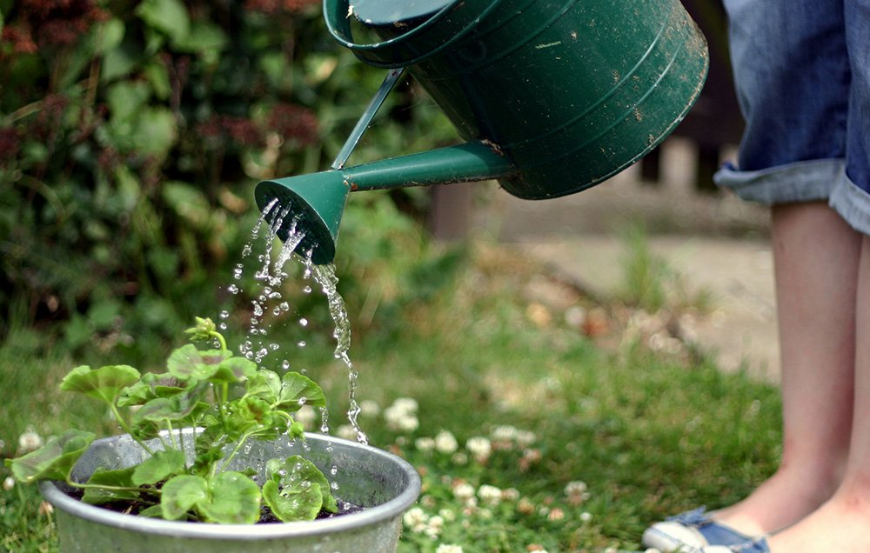
তাহলে আমরা বুঝতে পারলাম প্রাণী ও উদ্ভিদের বেঁচে থাকার জন্য পানি প্রয়োজন।
ছবিতে কী কী দেখা যাচ্ছে?
বিড়াল পানি পান করছে।
উদ্ভিদে পানি দেওয়া হচ্ছে।

Slide 4
আজকের পাঠ
উদ্ভিদ ও প্রাণীর জন্য পানি

Slide 5
শিখনফল
3.1.1- উদ্ভিদ ও প্রাণীর জীবনে পানির প্রয়োজনীয়তা ব্যাখ্যা করতে পারবে।

Slide 6
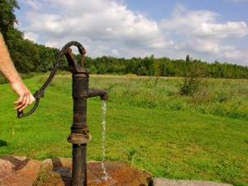
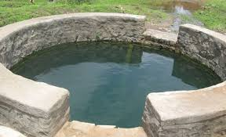
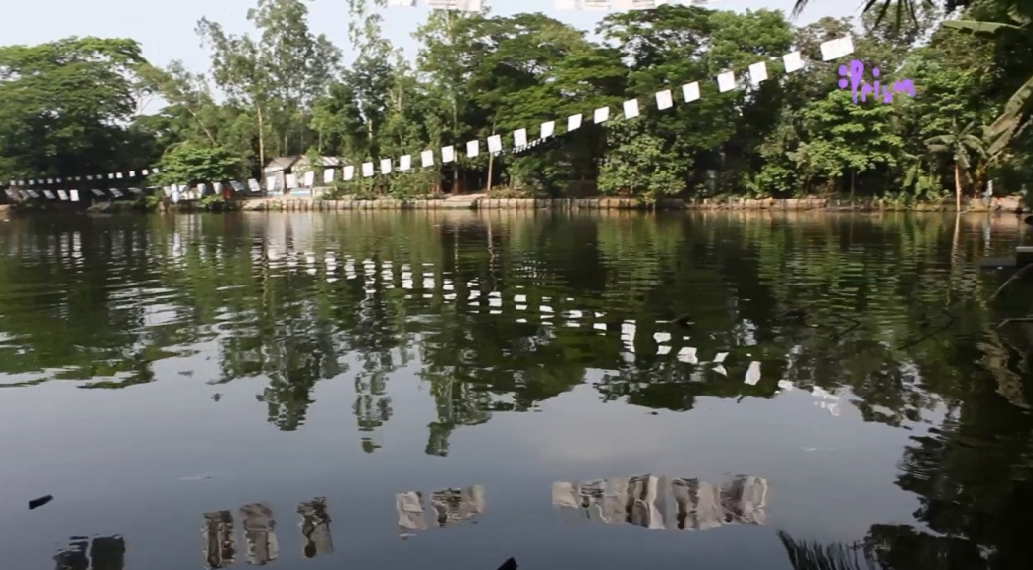
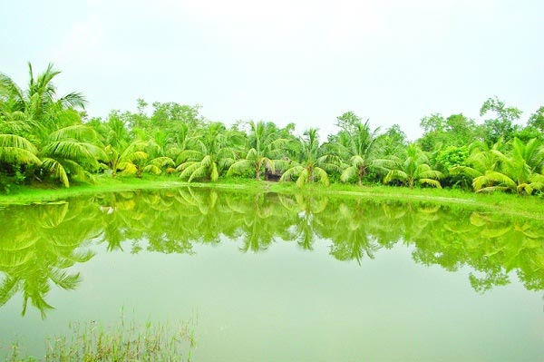
এগুলো হচ্ছে মানুষের তৈরি পানির উৎস।
চিত্রে কী কী দেখা যাচ্ছে?
কূপ
নলকূপ
দীঘি
পুকুর

Slide 7
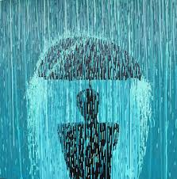
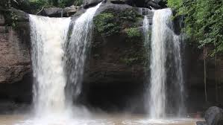
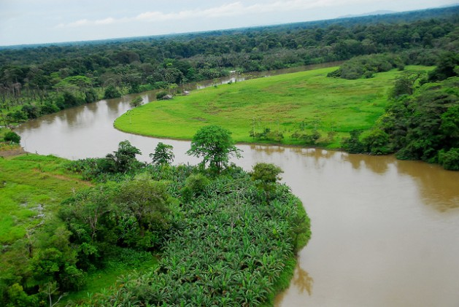
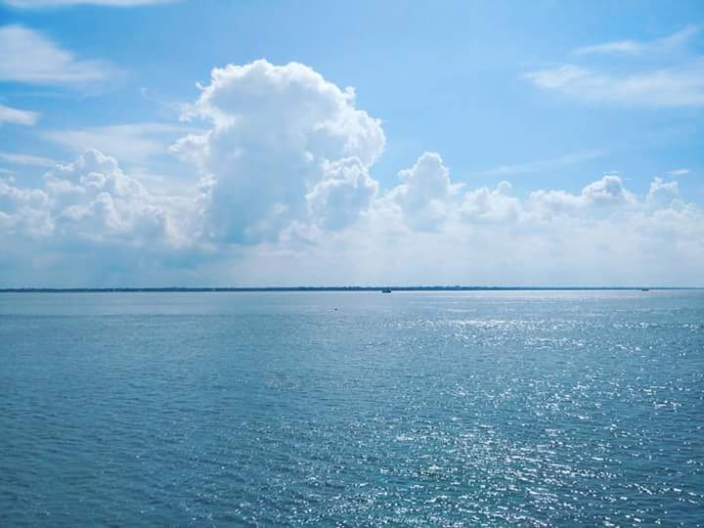
এগুলো হচ্ছে পানির প্রাকৃতিক উৎস।
চিত্রে কী কী দেখা যাচ্ছে?
ঝর্ণা
বৃষ্টি
নদী
সমূদ্র

Slide 8
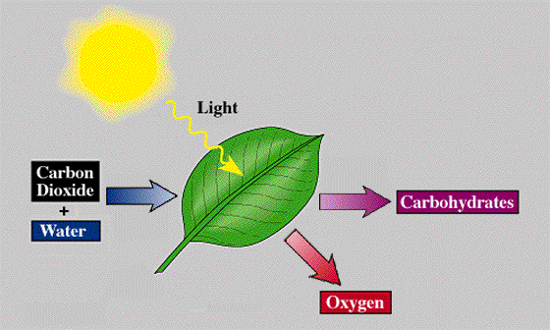
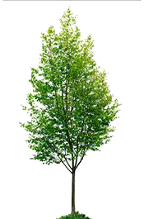
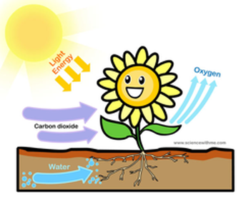
চিত্রে কী কী দেখা যাচ্ছে?
আলো
উদ্ভিদ খাদ্য তৈরিতে পানি ব্যবহার করে।
শর্করা
+
পানি
90%
80%
70%
60%
50%
40%
30%
20%
10%
অক্সিজেন
কার্বন ডাই অক্সাইড
মাটি থেকে পুষ্টি উপাদান সংগ্রহ, পরিবহন ও দেহের তাপমাত্রা নিয়ন্ত্রণে পানি ব্যবহার করে।
উদ্ভিদ দেহে ৯০ % পানি

Slide 9
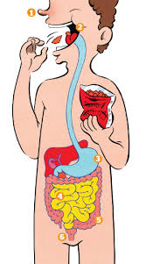
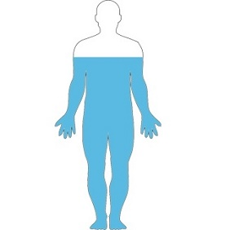
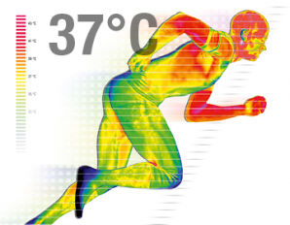
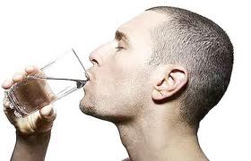
এগুলো হচ্ছে প্রাণীর বেঁচে থাকার প্রয়োজনে পানির ব্যবহার।
চিত্রে কী কী দেখা যাচ্ছে?
পানি খাদ্য পরিপাক, পুষ্ট উপাদান শোষণ ও পরিবহন সাহায্য করে।
মানবদেহে শতকরা ৬০-৭০ ভাগ পানি।
বেঁচে থাকার জন্য পানি পান করছে।
পানি তাপমাত্রা স্বাভাবিক রাখতে সাহায্য করে।

Slide 10
মিলেমিশে কাজ করি।
নিচের দেখানো ছকের মতো খাতায় একটি ছক তৈরি করি-
কীভাবে পানি ব্যবহার করে
উদ্ভিদ
প্রাণী

Slide 11
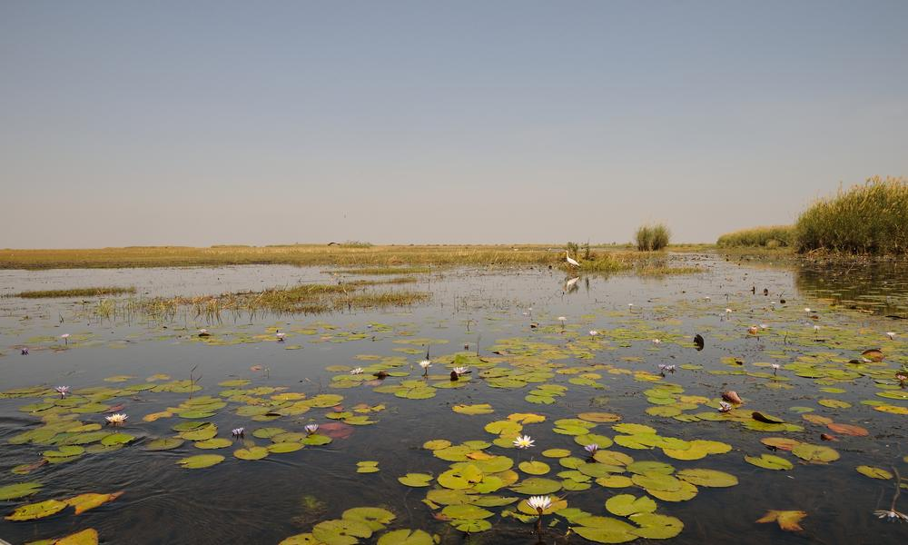
একাকী কাজ
ছবিটি সম্পর্কে একটি বাক্য লিখ?

Slide 12
মূল্যায়ন
সঠিক উত্তরটি খাতায় লেখঃ
(১)
উদ্ভিদ কোথা হতে বেশি পরিমাণে পানি সংগ্রহ করে?
(ক) মাটি
(খ) বায়ু
(গ) আলো
(ঘ) পানি
(২)
জীবনের জন্য অবশ্য প্রয়োজনীয় কোনটি?
(ক) আলো
(খ) আর্দ্রতা
(গ) পানি
(ঘ) নিরাপত্তা
(৩)
নিচের কোনটি প্রাকৃতিক পানির উৎস?
(ক) পুকুর
(খ) নলকূপ
(গ) দীঘি
(ঘ) সাগর
(৪)
আম গাছ সালোকসংশ্লেষণ প্রক্রিয়ায় খাদ্য তৈরির সময় কোনটি বায়ুতে ছাড়ে ?
(ক) কার্বন ডাইঅক্সাইড
(খ) অক্সিজেন
(গ) নাইট্রোজেন
(ঘ) কার্বন কণা

Slide 13
সংক্ষিপ্ত প্রশ্নোত্তর
প্রশ্ন-১
উদ্ভিদদেহে শতকরা কতভাগ পানি আছে?
উত্তরঃ
৯০ ভাগ প্রায়।
প্রশ্ন-২
মানবদেহে শতকরা কতভাগ পানি আছে?
উত্তরঃ
শতকরা ৬০- ৭০ ভাগ।
প্রশ্ন-৩
পানির দুইটি প্রাকৃতিক উৎসের নাম লেখ।
উত্তরঃ
নদী ও সাগর।
প্রশ্ন-৪
পানির দুইটি কৃত্রিম উৎসের নাম লেখ।
উত্তরঃ
নলকূপ ও পুকুর।
প্রশ্ন-৫
প্রাণীদেহের তাপমাত্রা স্বাভাবিক রাখতে সাহায্য করে কে?
উত্তরঃ
পানি।
Notes:
স্টিগার ব্যবহার করা হয়েছে। উত্তর জানতে উত্তর বাটনে ক্লিক করুন।

Slide 14
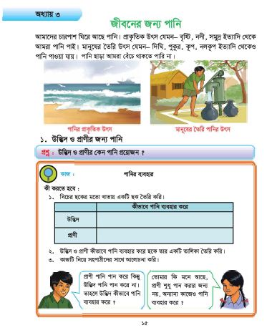
পাঠ্য বই সংযোগ
তোমার প্রাথমিক বিজ্ঞান বইয়ের ১৫ নং পৃষ্ঠা খুলে মনযোগ সহকারে পড়।

Slide 15
জীব বেঁচে থাকার জন্য পানি প্রয়োজন। এ সম্পর্কে ৫ টি বাক্য লিখ।

Slide 16
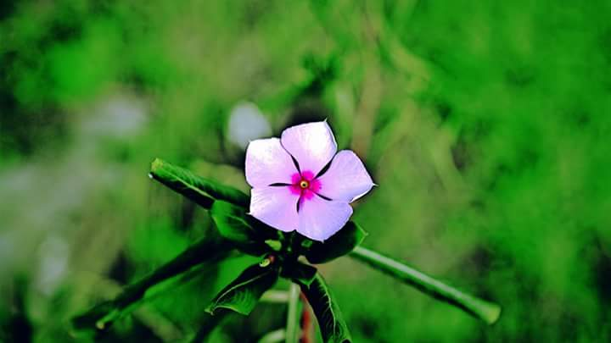
সকলকে ধন্যবাদ আজকের পাঠে পাশে থাকার জন্য।

